Slide 1
中国.北京
WELCOME TO BEIJING

Slide 2
北京古城的京剧
京剧舞台艺术在文学、表演、音乐、唱腔、锣鼓、化妆、脸谱等各个方面，通过无数艺人的长期舞台实践，构成了一套互相制约、相得益彰的格律化和规范化的程式。它作为创造舞台形象的艺术手段是十分丰富的，而用法又是十分严格的。不能驾驭这些程式，就无法完成京剧舞台艺术的创造。由于京剧在形成之初，便进入了宫廷，使它的发育成长不同于地方剧种。要求它所要表现的生活领域更宽，所要塑造的人物类型更多，对它的技艺的全面性、完整性也要求得更严，对它创造舞台形象的美学要求也更高。

Slide 3
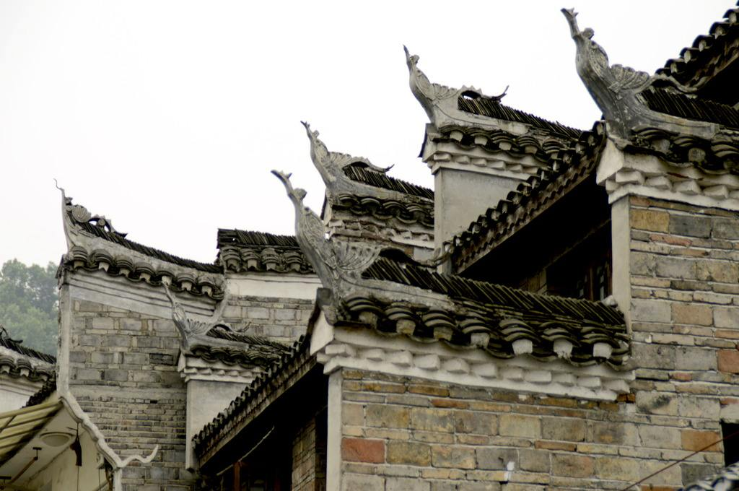
宗教建筑

